Slide 1








Contoh Permasalahan Moral Yang Terjadi di Lingkungan Sekitar dan Yang Sering Terjadi.
Mata Kuliah:Pendidikan Nilai dan Moral
Nama :Mira Desrina
NPM : 2013053059
Kelas : 3B

Slide 2



Apa Itu Moral?
Sebelumnya mari kita bahas apakah yang di maksud dengan moral itu.
Secara etimologis, kata moral berasal dari kata mos dalam bahasa Latin, bentuk jamaknya mores, yang artinya adalah tata-cara atau adat-istiadat.
Dalam Kamus Besar Bahasa Indonesia,moral diartikan sebagai akhlak, budi pekerti, atau susila.
Jadi dapat di simpulkan bahwa moral adalah tentang bentuk baik buruknya suatu perbuatan,kelakuan,akhlak,serta kewajiban yang di perlihatkan oleh seseorang.

Slide 3

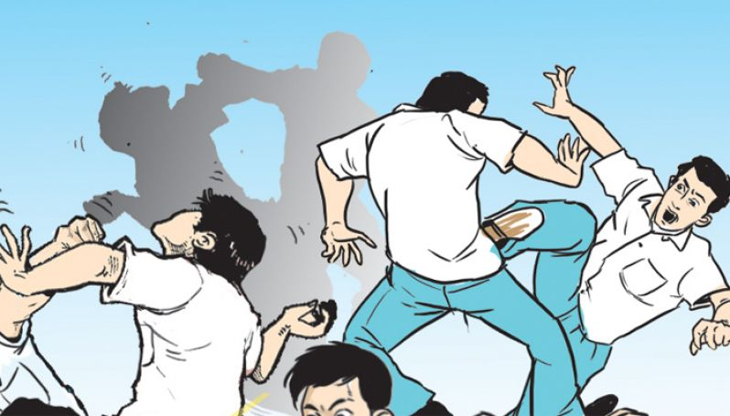

Adapun Permasalahan Moral Yang Terjadi di Lingkungan Sekitar
Gambar 1
Dari gambar di samping terlihat bahwa terdapat permasalahan moral yang terjadi di kalangan anak muda para remaja contoh di samping adalah perkelahian hal tersebut sangat tidak baik,yang mana seharusnya anak muda,remaja sebagai calon penerus bangsa menjadi contoh dan panutan bagi semua masyarakat karena maju atau mundurnya suatu bangsa terletak pada genggaman tangan remaja sebagai penerus bangsa.pada zaman sekarang para pejuang bangsa tidak perlu berperang mengangkat senjata seperti para pahlaan zaman dahulu.era modern zaman sekarang para remaja hanya di tuntut untuk tetap mempertahankan dan mengimplementasikan ajaran moral yang baik dalam kehidupan sehari-hari.

Slide 4
Faktor penyebab permasalahan moral tersebut dan cara mengatasinya
1.Faktor kondisi keluarga.
a.Keluarga tidak harmonis
Keluarga yang tidak harmonis tentu saja kurang komunikasi antara orang tua dan anaknya,lalu berdampak pada tidak terbukanya anak pada orang tua mengenai masalah yang terjadi padanya karena orang tua tidak memperdulikan anaknya.
Cara mengatasi hal tersebut di perlukan kesadaran sendiri oleh kedua orang tua betapa pentingnya memperhatikan anak-anak mereka.

Slide 5
Lanjutan
b.Kurangnya kasih sayang
Keluarga yang tidak harmonis tentu saja tidak ada kasih sayang yang di dapat oleh anak,hal tersebut membuat anak mencari pelampiasan melakukan tindakan kenakalan agar mendapat perhatian dan kasih sayang dari orang tuanya.
Cara mengatasi hal tersebut yaitu masih sama saja perlunya kesadaran dari orang tuanya masing-masing untuk memperhatikan anaknya,atau bila perlu orang-orang yang berada di sekitar mereka menegur orang tuanya anak tersebut.

Slide 6
Lanjutan
2.Faktor didikan keluarga
a.Terbiasa dimanja.
Anak-anak yang terbiasa dimanjakan dari kecil akan merasa keinginannya wajib dipenuhi sampai ia beranjak remaja. Dengan begitu, ia akan bertindak semaunya.
Cara mengatasi hal tersebut Sebaiknya orang tua tetap melakukan edukasi dan membimbing anak sebaik mungkin, dan tidak terlalu memanjakannya.
b.Dididik terlalu keras Sebagian orang tua memberikan pendidikan yang keras pada dengan harapan anak akan tumbuh seperti yang diharapkan.Padahal, melakukan hal ini dapat membuat anak merasa tertekan dan menjadi pemicu anak memberontak dan melakukan berbagai kenakalan.
Cara mengatasi sebaiknya orang tua tidak mendidik anaknya terlalu keras.

Slide 7
Lanjutan
3.Faktor religi dan lingkungan
Pemahaman agama
Dari pendidikan tentang agama lah anak-anak akan
mendapatkan etika serta moral di kehidupan. Saat seorang
anak tidak dibekali dengan pendidikan agama sejak kecil,
tentunya hal ini menjadi salah satu faktor penyebab kenakalan
remaja nantinya
Cara mengatasi perlunya pemahan anak mengenai agama
lalu apabila orang tuanya tidak terlalu memahami agama
maka anaknya bisa di ikutkan mengaji.
b. Lingkungan Pergaulan
Remaja yang tidak dibimbing dengan baik di rumah oleh orang
tuanya, akan mengikuti teman di pergaulannya. Oleh karena
itu, pergaulan remaja harus benar-benar diperhatikan oleh
orang tua.
Cara mengatasi hal tersebut bahwasanya orang tua harus
ekstra dalam mengawasi pergaulan dan teman anaknya.

Slide 8
Lanjutan
4.Faktor ekonomi dan perkembangan teknologi
a.Kondisi ekonomi
Selain itu, kondisi ekonomi yang kekurangan dapat membuat anak remaja bertindak nakal dan melakukan tindakan kriminal, seperti pencurian. Banyaknya keinginan seorang remaja dapat membuatnya nekat memenuhi keinginan tersebut dengan jalan apapun.
Cara mengatasi sebaiknya orang tua tetap berusaha mencari nafkah untuk memenuhi kebutuhan anaknya orang tua bekerja kan memang untuk memenuhi kebutuhan anak mereka.
b.Perkembangan teknologi
Tidak dapat di pungkiri bahwa perkembangan teknologi juga memang bisa menjadi pemudah untuk mencari berbagai informasi yang diperlukan untuk belajar dan ilmu pengetahuan, namun di sisi lain hal ini juga dapat merusak remaja dengan sangat mudah.
Cara mengatasi anak perlu bimbingan orang tua dalam menggunakan handphone.

Slide 9




Adapun Permasalahan Moral Yang Terjadi di Lingkungan Sekitar
Terlihat gambar di samping terdapat permasalahan moral berupa Bullying banyak kerap terjadi di lingkungan sekitar kita dan banyak di temui di sekolahan,hal tersebut sangat di prihatinkan karena sering sekali terjadi lalu seharusnya ada tindakan lebih lanjut oleh para pendidik di sekolah untuk menangani kasus bullying tersebut.
Seharusnya sesama teman tidak saling melakukan bullying sebagai teman lebih baik berbuat baik sesama nya.
Gambar 2

Slide 10

Faktor penyebab permasalahan moral tersebut dan cara mengatasinya
Faktor penyebab bullying adalah:
1.Masalah pribadi
2.Pernah menjadi korban bullying
3.Rasa iri
4.Kurangnya rasa empati
5.Mencari perhatian
6.Kesulitan mengendalikan emosi
7.Masalah psokologis
8.Gangguan tidur

Slide 11
cara mencegah dan mengatasi terjadinya bullying
1.Temui seseorang yang kamu percaya dan beri tahu pada mereka apa yang terjadi padamu.
2.Kalau bullying terjadi di sekolah, beri tahu seorang guru atau penasihat sekolah dan tanyakan apa yang bisa dilakukan untuk menindaklanjuti hal itu.Bisa jadi sekolahmu punya kebijakan tentang bullying dan ada langkah-langkah untuk menanganinya.
3.Jangan takut untuk melaporkan tindakan bullying pada pihak yang punya wewenang. Kalau kamu berani, tandanya kamu menyelamatkan dirimu sendiri dan korban bullying lainnya.

Slide 12
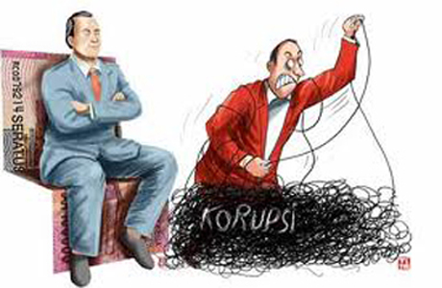
Adapun Permasalahan Moral Yang Terjadi di Lingkungan Sekitar
Gambar 3
masih banyaknya aksi korupsi di Indonesia bukan disebabkan karena tidak cakapnya aparat penegak hukum dalam menangani kasus tersebut. Namun, korupsi masih ada karena buruknya sifat individu itu sendiri. “Korupsi disebabkan adanya karakter atau moral buruk dari individu yang berada dalam organisasi”.

Slide 13
Faktor penyebab permasalahan moral tersebut dan cara mengatasinya
Faktor penyebab adalah.
Sistem Penyelenggaraan Negara yang Keliru – Sebagai negara yang berkembang seharusnya pemerintah memperioritaskan pembangunan di bidang pendidikan. Tetapi selama puluhan tahun mulai dari Orde Lama,Orde Baru sampai dengan era Reformasi, pembangunan difokuskan di bidang ekonomi.
Kompensasi PNS yang Rendah – Karena gaji yang rendah, banyak anggota PNS yang melakukan tindakan korupsi. Rendahnya gaji tindak diimbangi dengan pola hidup yang sederhana, karena sebagian besar pegawai memiliki gaya hidup yang konsumtif.
Pejabat yang Serakah – karena memiliki pola hidup yang konsumtif, timbul keinginan dalam diri pejabat untuk memperkaya diri secara instan. Kemudian lahirlah sikap serakah dimana pejabat menyalahgunakan wewenang dan jabatannya dan menjadi penyebab terciptaanya masyarakat majemuk dan multikultural.

Slide 14
Lanjutan
Faktor penyebab adalah.
4. Hukuman yang RinganTerhadap Koruptor – Karena para koruptor mendapat hukuman yang ringan, maka tidak menimbulkan efek jera bagi mereka yang melakukan korupsi
5. Tidak Ada Keteladanan Pemimpin – Minimnya pemimpin yang dapat dijadikan teladan, menyebabkan Indonesia sulit untuk terbebas dari jerat korupsi. Hal ini menyebabkan kehidupan berbangsa dan bernegara mendekati jurang kehancurannya.Pengawasan yang Tidak Efektif
6. Law Enforcement Tidak Berjalan – Penegakkan hukum di Indonesia sangatlah bobrok. penegakkan hukum tidak berjalan hampir di seluruh lini kehidupan, baik di instasi pemerintahan maupun di lembaga kemasyarakatan karena segala sesuatu diukur dengan uang.

Slide 15
Cara mengatasi permasalahan moral tersebut.
1.Membangun Supremasi Hukum dengan Kuat – Hukum adalah pilar keadilan. Ketika hukum tak sanggup lagi menegakkan sendi-sendi keadilan, maka runtuhlah kepercayaan publik pada institusi ini.
2. Menciptakan Kondisifitas Nyata di Semua Daerah – Salah satu rangsangan tumbuhnya tipikor dengan subur adalah kondisifitas semu di suatu wilayah otonom. Kondusifitas yang selama ini dielu-elukan adalah kondusifitas semu belaka.
3. Eksistensi Para Aktivis – para aktifis seperti LSM harus gencar menyerukan suaranya untuk melawan korupsi. Disini, peran aktif para aktifis sangat diharapkan

Slide 16
Lanjutan.
4. Menciptakan Pendidikan Anti Korupsi – Upaya pemberantasan korupsi melalui jalur pendidikan harus dilaksanakan karena tidak bisa dipungkiri bahwa pendidikan merupakan wahana yang sangat startegis untuk membina generasi muda agar menanamkan nilai-nilai kehidupan termasuk antikorupsi.
5. Membangun Pendidikan Moral Sedini Mungkin – Mengapa banyak pejabat Negara ini yang korupsi? Salah satu jawabannya karena mereka bermoral miskin, bertabiat penjahat dan tidak bermartabat.
6. Pembekalan pendidikan Religi yang Intensif – Semua agama mengajarkan pada kebaikan. Tidak ada satupun agama yang menyuruh kita berbuat untuk merugikan orang lin, seperti korupsi.

Slide 17



Terima Kasih
Semoga Bermanfaat

Slide 18

Wassalamu’alaikum warahmatullahi wabarakatuh

